Slide 1
Programmation
Orientée Objet

Slide 2
Définition
L’orienté-objet = approche de résolution algorithmique de problèmes permettant de produire des programmes modulaires de qualité..
Objectifs :
- développer une partie d’un programme sans qu’il soit
nécessaire de connaître les détails internes aux autres
parties;
- Apporter des modifications locales à un module, sans
que cela affecte le reste du programme;
- Réutiliser des fragments de code développés dans un
cadre différent.

Slide 3
Qu'est ce qu'un objet ?
Objet = élément identifiable du monde réel, soit concret (voiture, stylo,...), soit abstrait (entreprise, temps,...)
Un objet est caractérisé par :
- son état (les données de l'objet)
- son comportement (opérations : ce qu'il sait faire)

Slide 4
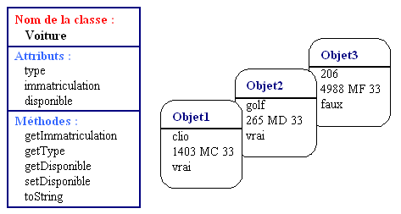
Qu'est-ce qu'une Classe ?
- Une classe est un type de structure ayant des attributs et des méthodes.
- On peut construire plusieures instances d'une classe.

Slide 5
Déclaration d'une Classe
public class Voiture {
// Attributs
…
// Méthodes
…
}

Slide 6
Méthode principale (main)
- La méthode main représente le point d'entrée d'une
application en exécution.
- Elle peut être intégrée dans une classe existante ou
écrite dans une classe séparée.
public class Launch {
// Méthode principale
public static void main (String [] args) {
// Création d'une instance de la classe Voiture
Voiture Clio = new Voiture();
}
}

Slide 7
Packages
ou Espaces de noms
Package = groupement de classes qui traitent un même problème pour former des « bibliothèques de classes ».
Une classe appartient à un package s'il existe une ligne au début renseignant cette option :
package nompackage;
Pour utiliser une classe (au choix) :
Etre dans le même package
Préfixer par le package (à chaque utilisation)
Au début du fichier, importer la classe, ou le package entier
import nompackage.*;

